Slide 1
Расскажи сказку
Настольный кукольный театр
Изготовила: Туктагулова Э.Ф.,
Учитель-логопед, НЧОУ «Гелиос», г. Мытищи

Slide 2
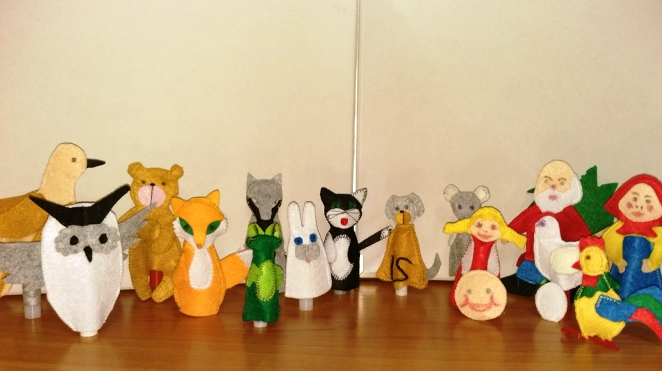
Кукольный театр представляет собой набор из 18 фигурок – персонажей русских сказок, сшитых из фетра. Фигурки можно надевать как на палец, так и на палочки. С помощью этих персонажей можно обыгрывать сказки: «Теремок», «Волк и лиса», «Курочка Ряба», «Заюшкина избушка», «Колобок», «У страха глаза велики», «Маша и медведь» и многие другие.
Занятия можно выстраивать целиком по сюжету сказки, а можно использовать в качестве небольшого включения.

Slide 3
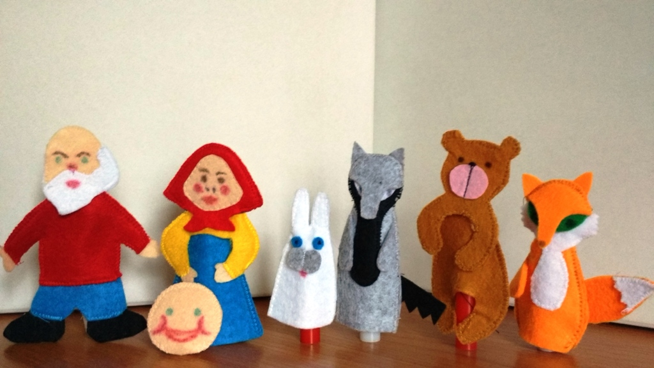
Варианты игр
«Расскажи сказку».
Развитие связной речи;
Формирование образного мышления;
Развитие памяти;
Развитие коммуникативных навыков.

Slide 4
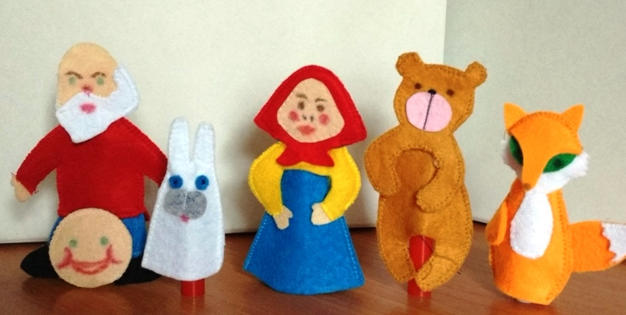
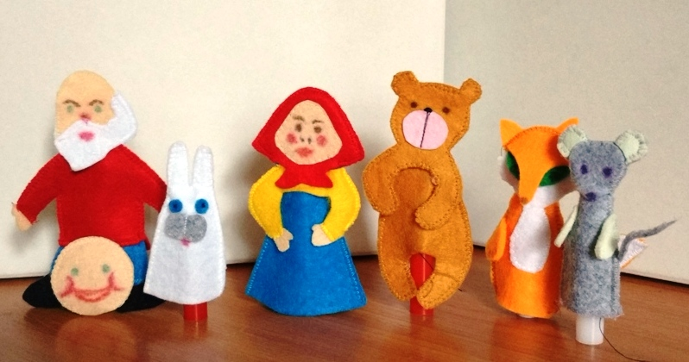
2. «Что изменилось?»
Развитие внимания и памяти;
Развитие навыков сравнения и анализа;
Развитие вербально-логического мышления
3. «Кто лишний?»
Развитие внимания и памяти;
Развитие вербально-логического мышления.

Slide 5
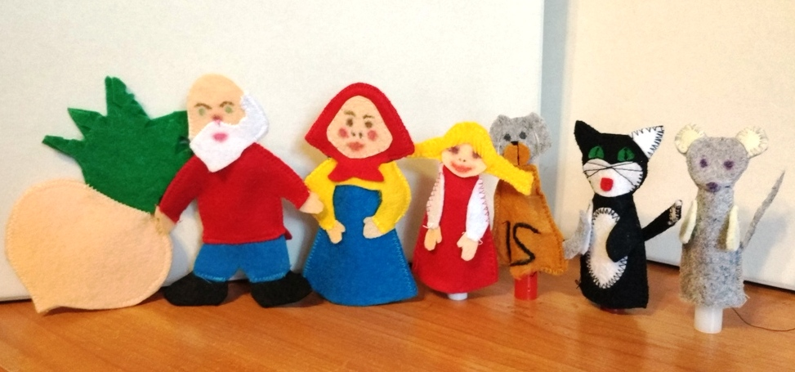
3. «Кто за кем?»
Усвоение категорий «сначала», «потом», предлогов «за», «перед», «между», «рядом», «после», «до» и др.;
Формирование пространственных представлений.

Slide 6
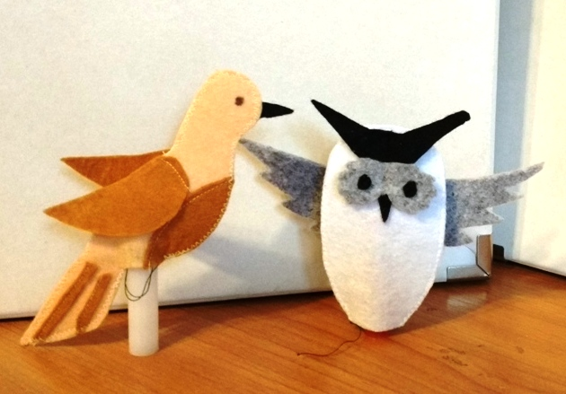
4. «Разговор Кукушки и Совушки»
- Развитие темпо-ритмической и просодической стороны речи;
Формирование слоговой структуры слова;

Slide 7
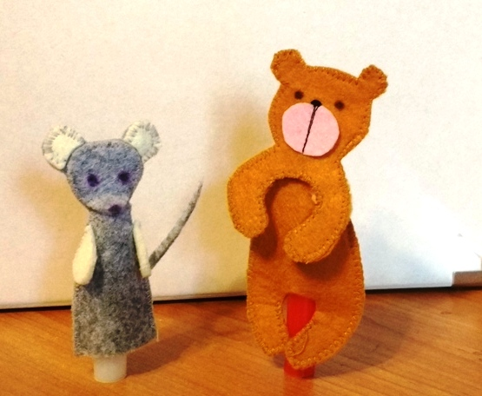
5. «Скажи наоборот»
- Формирование словаря антонимов и синонимов
6. «Скажи как…»
Развитие силы голоса
Формирование умения менять темп, интонацию речи

Slide 8
Спасибо
за
внимание!

